Slide 1

Klassifikation im Datensatz MNIST
12.12.2022 – Fabio Schumacher und Niklas Dziwisch

Slide 2
Agenda
Was ist der MNIST-Datensatz?
Allgemeine Informationen über künstliche neuronale Netze
Arten von neuronalen Netzen
Funktionsweisen innerhalb neuronaler Netze
Gradientenabstiegsverfahren
Kreuzentropie
Backpropagation
Quelltext zur Klassifikation im MNIST-Datensatz
Laden der MNIST-Daten
Das erste MNIST Modell
Aufbauen des künstlichen neuronalen Netzes
Filter und Kernel
Anpassen und trainieren des neuronalen Netzes

Slide 3
Was ist der MNIST-Datensatz?
Datensatz aus 70000 Ziffern
handgeschrieben
schwarze Ziffern auf weißem Grund
60000 Trainingsdaten
10000 Testdaten
Labeldateien

Slide 4
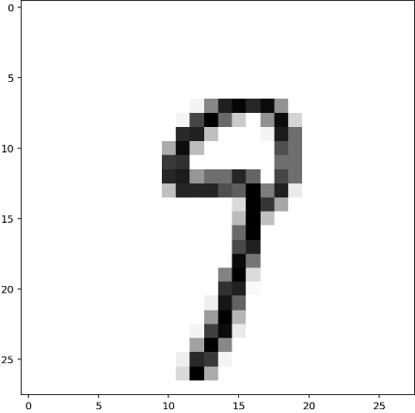

Slide 5
Allgemeine Informationen über künstliche neuronale Netze
Hauptbestandteil: künstliche Neuronen
Ähnlich wie in der Biologe:
Neuronen
Synapsen
Gehirn (als ganzes Netz)

Slide 6
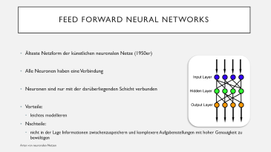
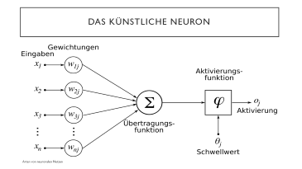
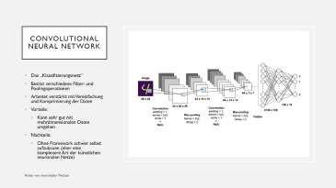
Arten von neuronalen Netzen

Slide 7
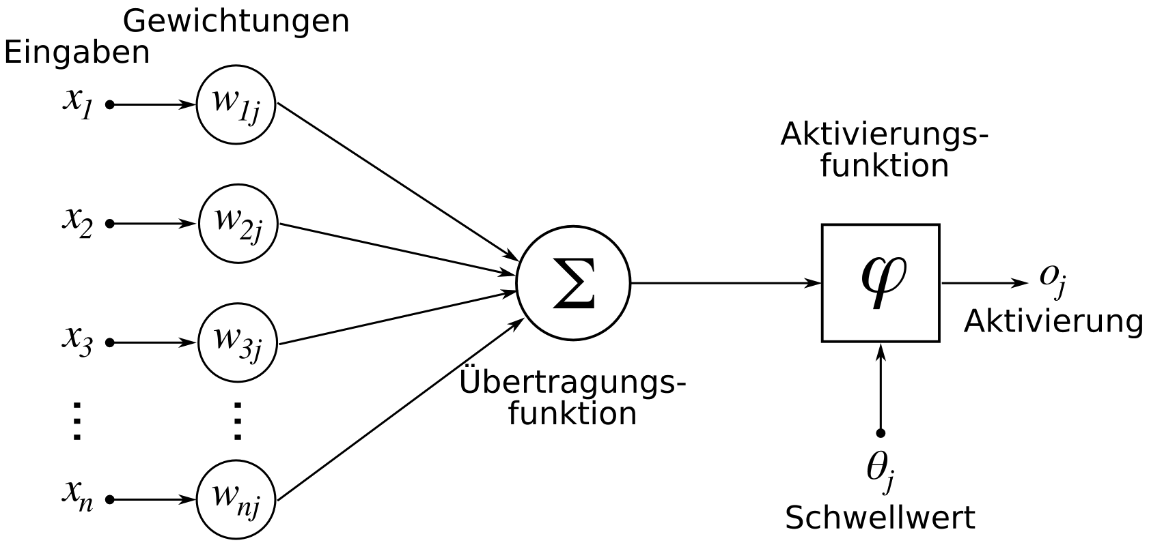

Das künstliche Neuron

Slide 8
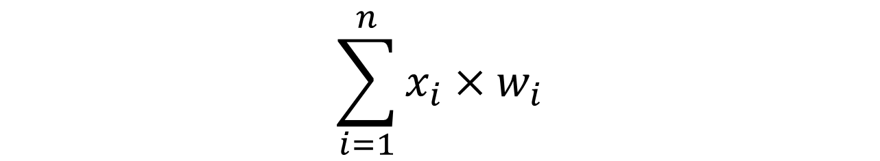
Übertragungsfunktion
$$\sum_{i=1}^{n}{x_{i}×w_{i}}$$

Slide 9

Das künstliche Neuron

Slide 10
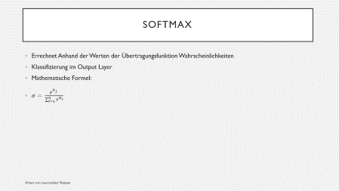
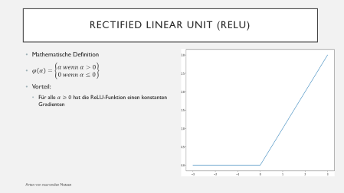
Aktivierungsfunktionen

Slide 11
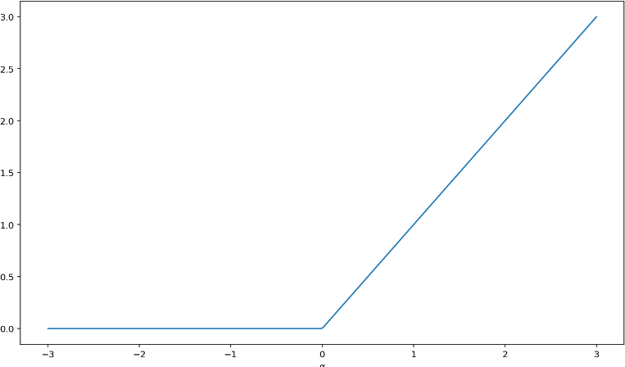


Rectified Linear Unit (reLU)
Mathematische Definition
$φ\left(α\right)=\left\{\begin{aligned}α wenn α>0 \\ 0 wenn α≤0\end{aligned}\right.$
Vorteil:
Für alle $α≥0$ hat die ReLU-Funktion einen konstanten Gradienten

Slide 12

Softmax
Errechnet Anhand der Werten der Übertragungsfunktion Wahrscheinlichkeiten
Klassifizierung im Output Layer
Mathematische Formel:
$σ= \frac{e^{α_{j}^{}}}{\sum_{i=1}^{n}{e^{α_{i}}}}$

Slide 13
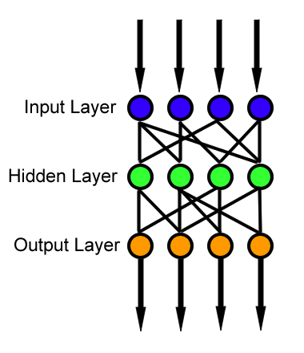
Feed forward neural networks
Älteste Netzform der künstlichen neuronalen Netze (1950er)
Alle Neuronen haben eine Verbindung
Neuronen sind nur mit der darüberliegenden Schicht verbunden
Vorteile:
leichtes modellieren
Nachteile:
nicht in der Lage Informationen zwischenzuspeichern und komplexere Aufgabenstellungen mit hoher Genauigkeit zu bewältigen

Slide 14
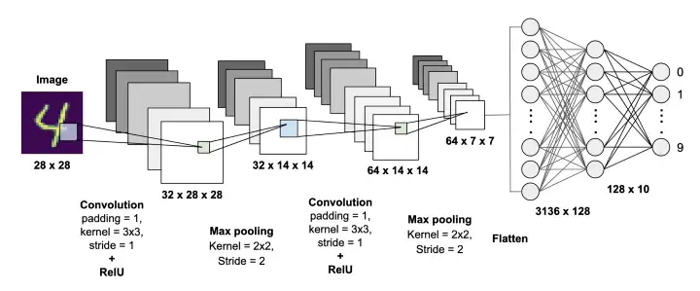
Convolutional neural network
Das „Klassifizierungsnetz“
Besitzt verschiedene Filter- und Poolingoperationen
Arbeitet verstärkt mit Vereinfachung und Komprimierung der Daten
Vorteile:
Kann sehr gut mit mehrdimensionalen Daten umgehen
Nachteile:
Ohne Framework schwer selbst aufzubauen (eher eine komplexere Art der künstlichen neuronalen Netze)

Slide 15
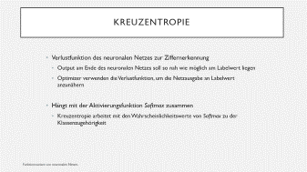
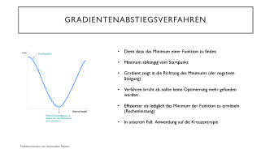
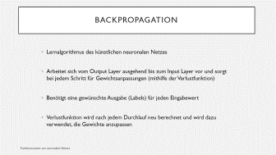
Funktionsweisen von neuronalen Netzen

Slide 16
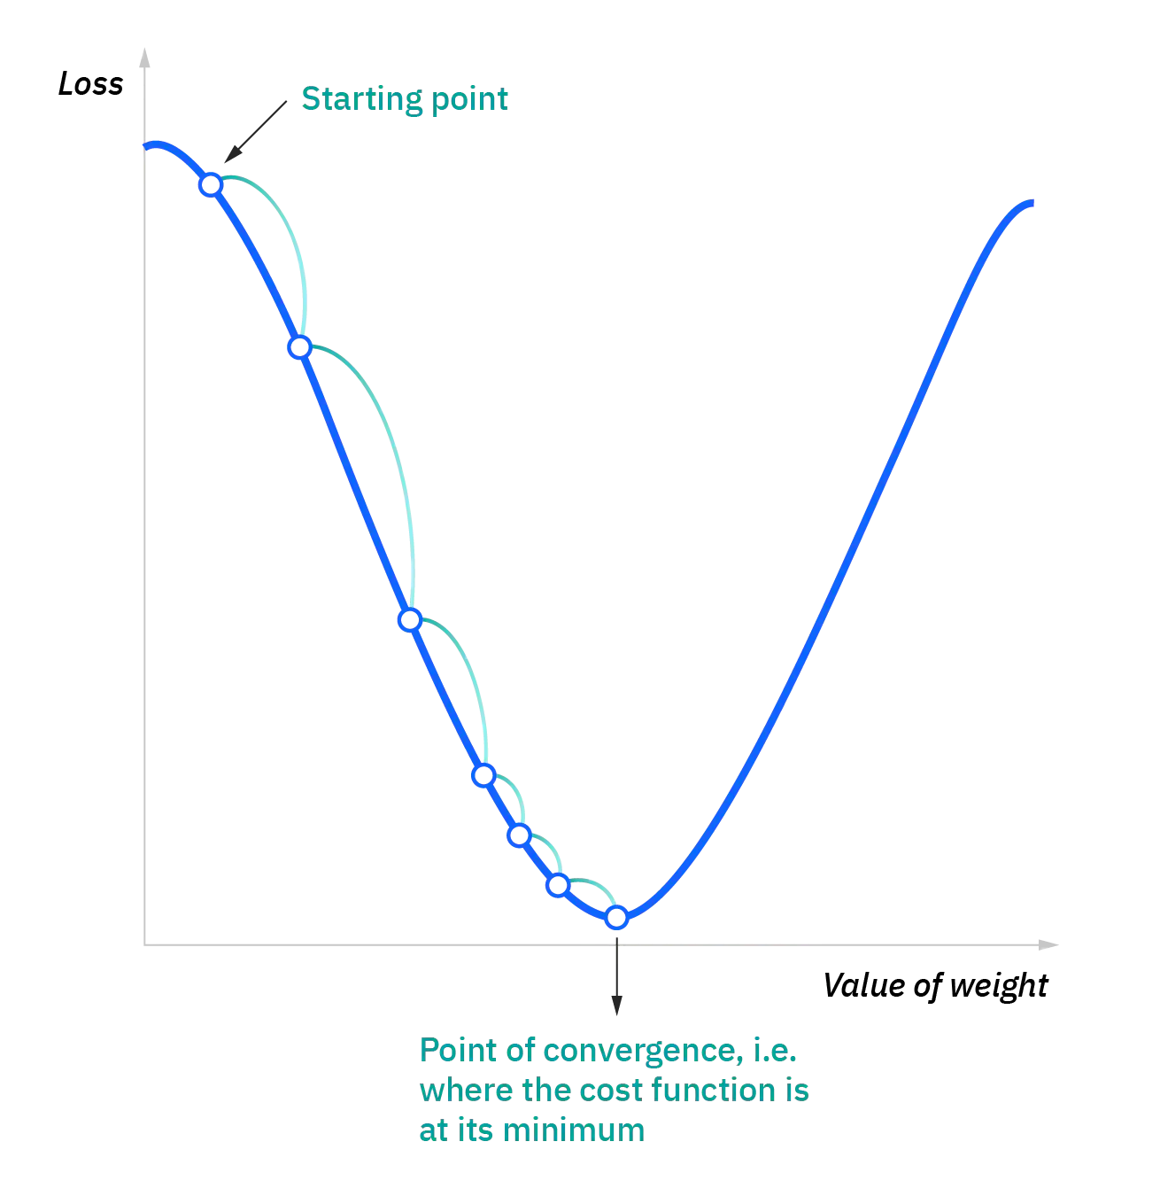
Gradientenabstiegsverfahren
Dient dazu das Minimum einer Funktion zu finden
Minimum abhängig vom Startpunkt
Gradient zeigt in die Richtung des Minimums (der negativen Steigung)
Verfahren bricht ab, sollte keine Optimierung mehr gefunden werden
Effizienter als lediglich das Minimum der Funktion zu ermitteln (Rechenleistung)
In unserem Fall: Anwendung auf die Kreuzentropie

Slide 17
kreuzentropie
Verlustfunktion des neuronalen Netzes zur Ziffernerkennung
Output am Ende des neuronalen Netzes soll so nah wie möglich am Labelwert liegen
Optimizer verwenden die Verlustfunktion, um die Netzausgabe an Labelwert anzunähern
Hängt mit der Aktivierungsfunktion Softmax zusammen
Kreuzentropie arbeitet mit den Wahrscheinlichkeitswerte von Softmax zu der Klassenzugehörigkeit

Slide 18
Backpropagation
Lernalgorithmus des künstlichen neuronalen Netzes
Arbeitet sich vom Output Layer ausgehend bis zum Input Layer vor und sorgt bei jedem Schritt für Gewichtsanpassungen (mithilfe der Verlustfunktion)
Benötigt eine gewünschte Ausgabe (Labels) für jeden Eingabewert
Verlustfunktion wird nach jedem Durchlauf neu berechnet und wird dazu verwendet, die Gewichte anzupassen

Slide 19
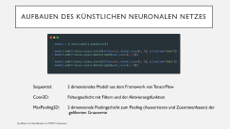
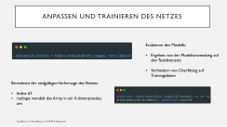
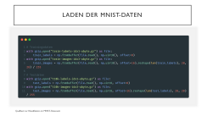
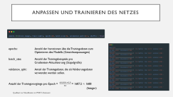
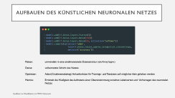
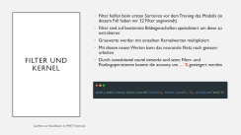
Quelltext zur Klassifikation im MNIST-Datensatz

Slide 20
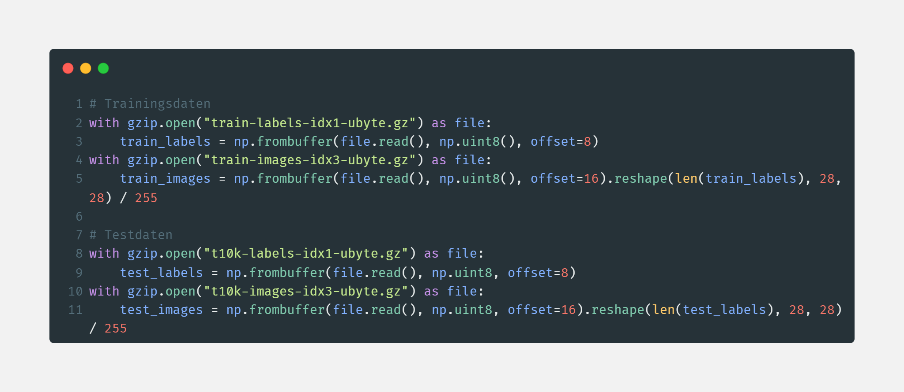
Laden der MNIST-Daten

Slide 21
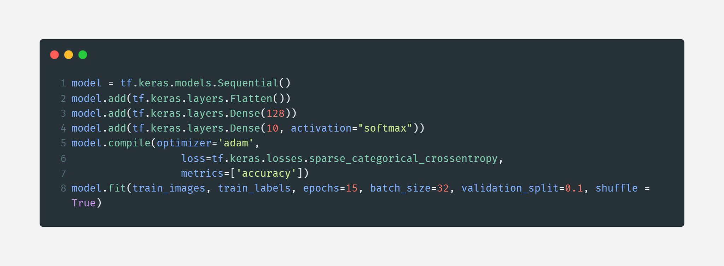
Das erste MNIST Modell

Slide 22
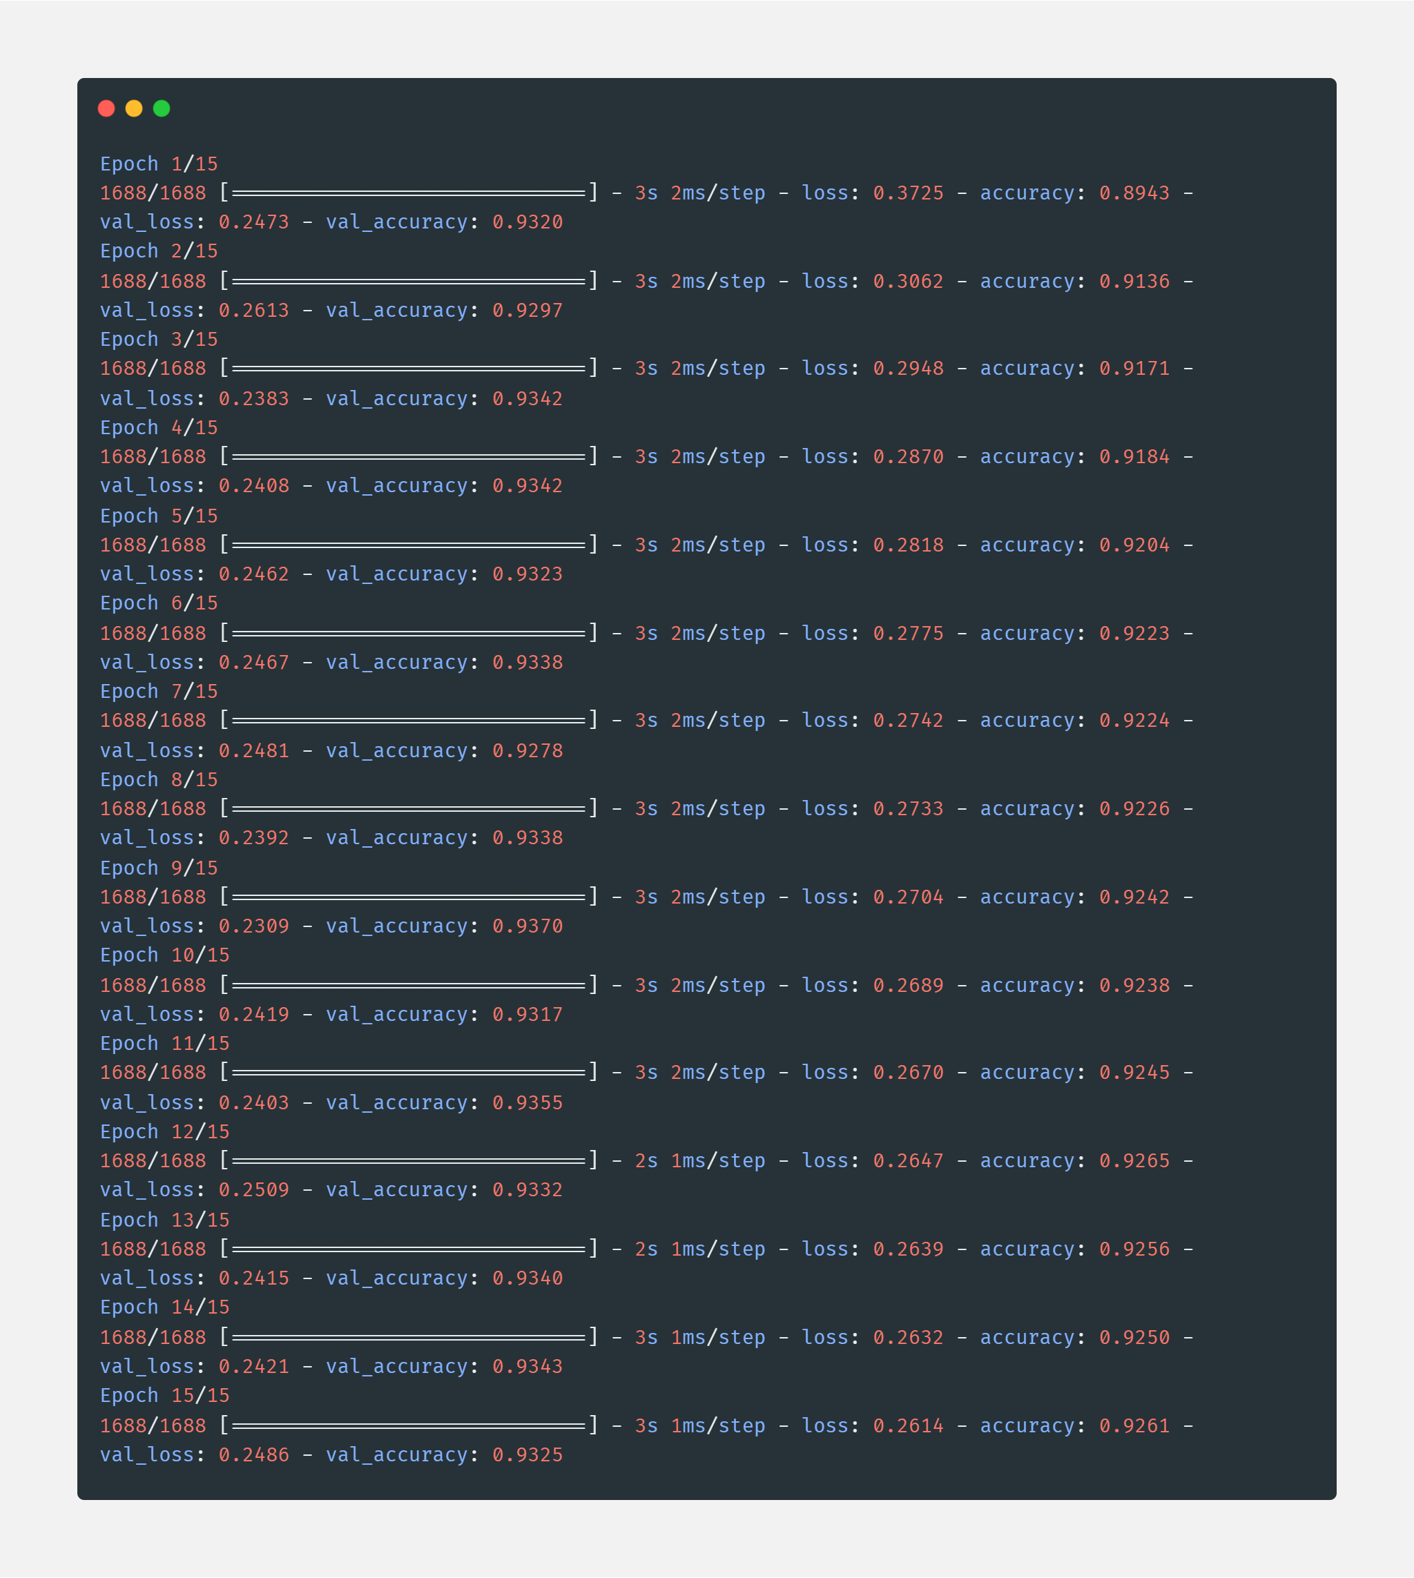
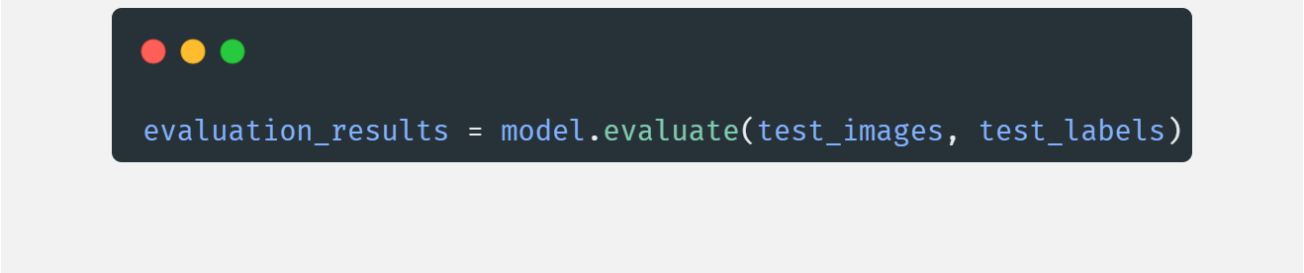
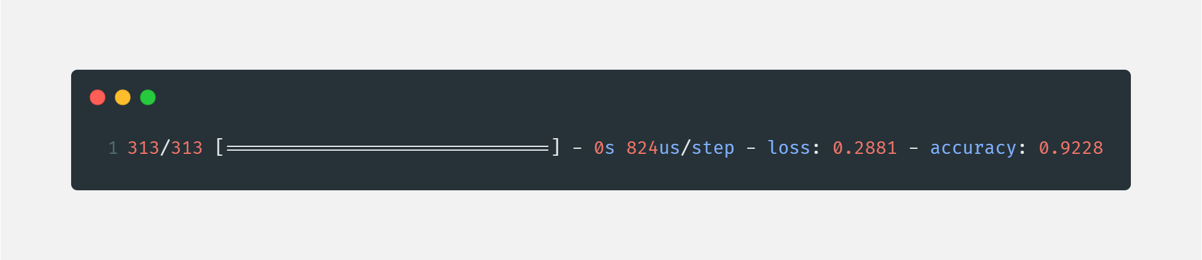
Das erste MNIST Modell

Slide 23
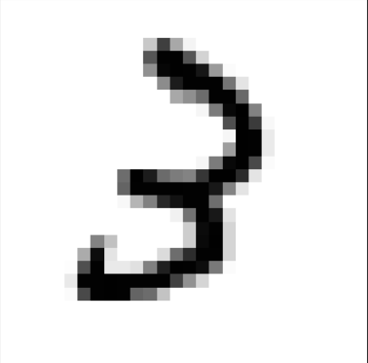
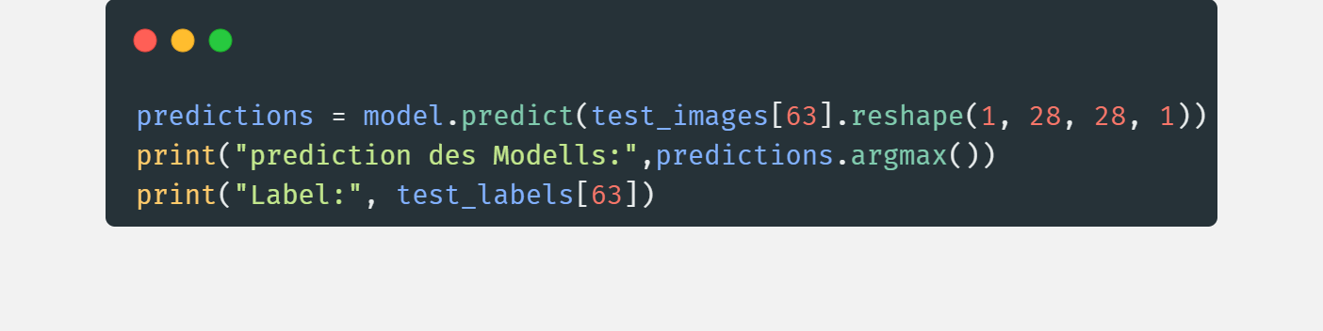
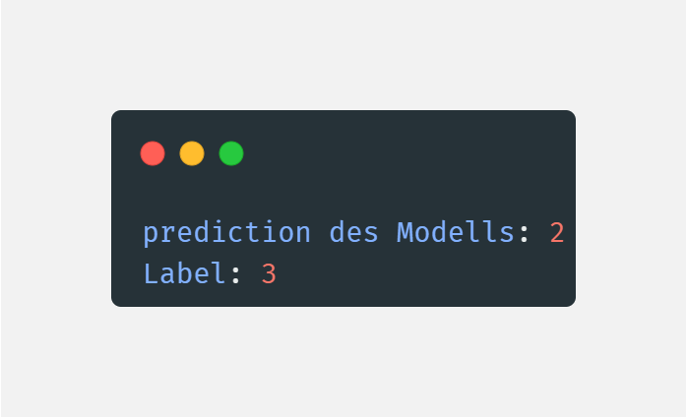
Das erste MNIST Modell

Slide 24
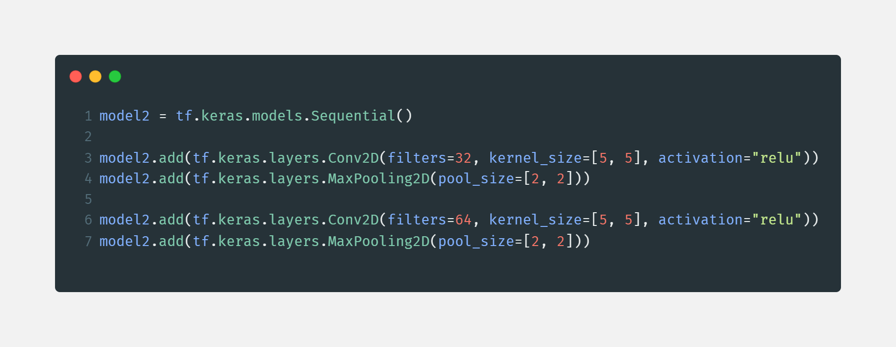
Aufbauen des künstlichen neuronalen Netzes
Sequential: 2 dimensionales Modell aus dem Framework von TensorFlow
Conv2D: Faltungsschicht mit Filtern und der Aktivierungsfunktion
MaxPooling2D: 2 dimensionale Poolingschicht zum Pooling (Aussortieren und Zusammenfassen) der gefilterten Grauwerte

Slide 25
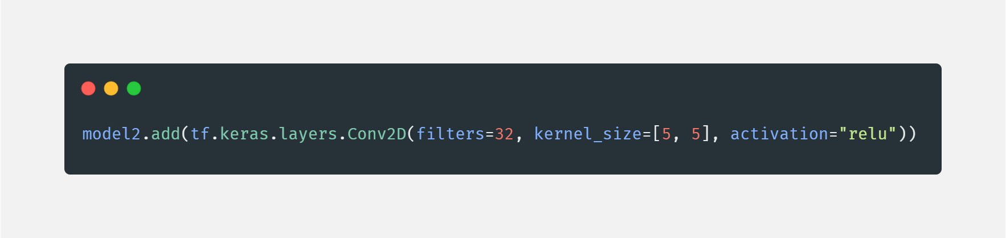
Filter und Kernel
Filter helfen beim ersten Sortieren vor dem Training des Modells (in diesem Fall haben wir 32 Filter angewandt)
Filter sind auf bestimmte Bildeigenschaften spezialisiert um diese zu extrahieren
Grauwerte werden mit einzelnen Kernelwerten multipliziert
Mit diesen neuen Werten kann das neuronale Netz noch genauer arbeiten
Durch convolutional neural networks und seine Filter- und Poolingoperationen konnte die accuracy um … % gesteigert werden

Slide 26
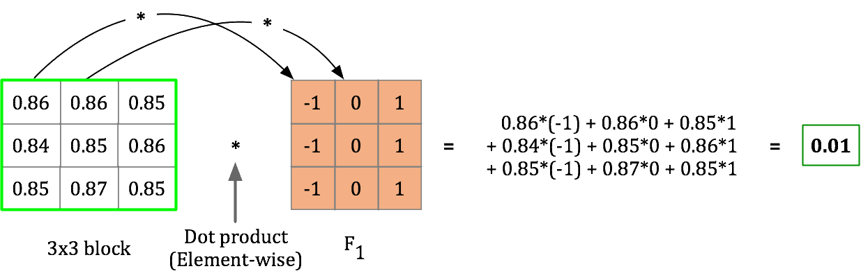
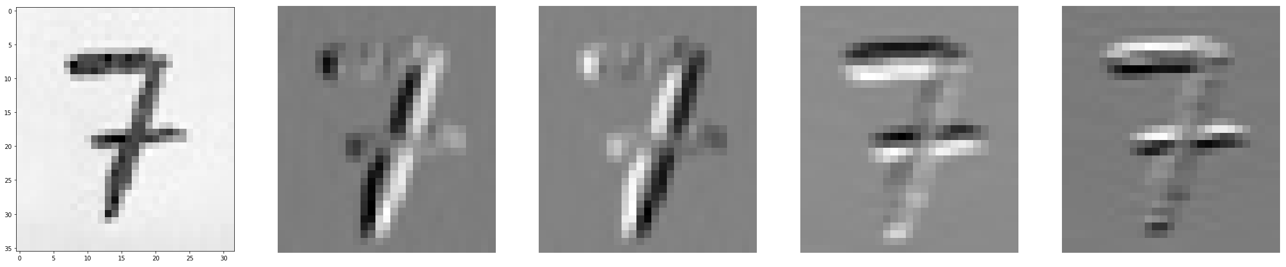



Beispiel für Filter

Slide 27
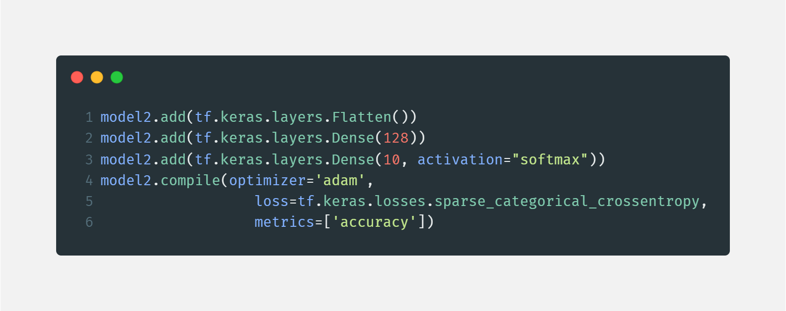
Aufbauen des künstlichen neuronalen Netzes
Flatten: umwandeln in eine eindimensionale Datenstruktur (ein Array bspw.)
Dense: vollvernetzte Schicht des Netzes
Optimizer: Adam(Gradientenabstieg), Verlustfunktion für Trainings- und Testdaten soll möglichst klein gehalten werden
Metrics: Ermittelt die Häufigkeit des Auftretens einer Übereinstimmung zwischen Labelwerten und Vorhersagen des neuronalen Netzes

Slide 28
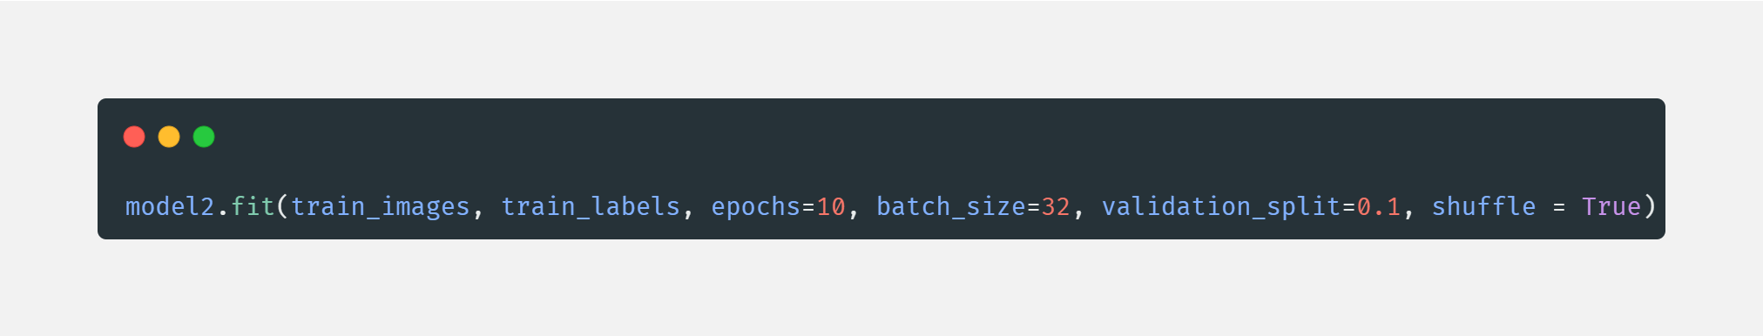
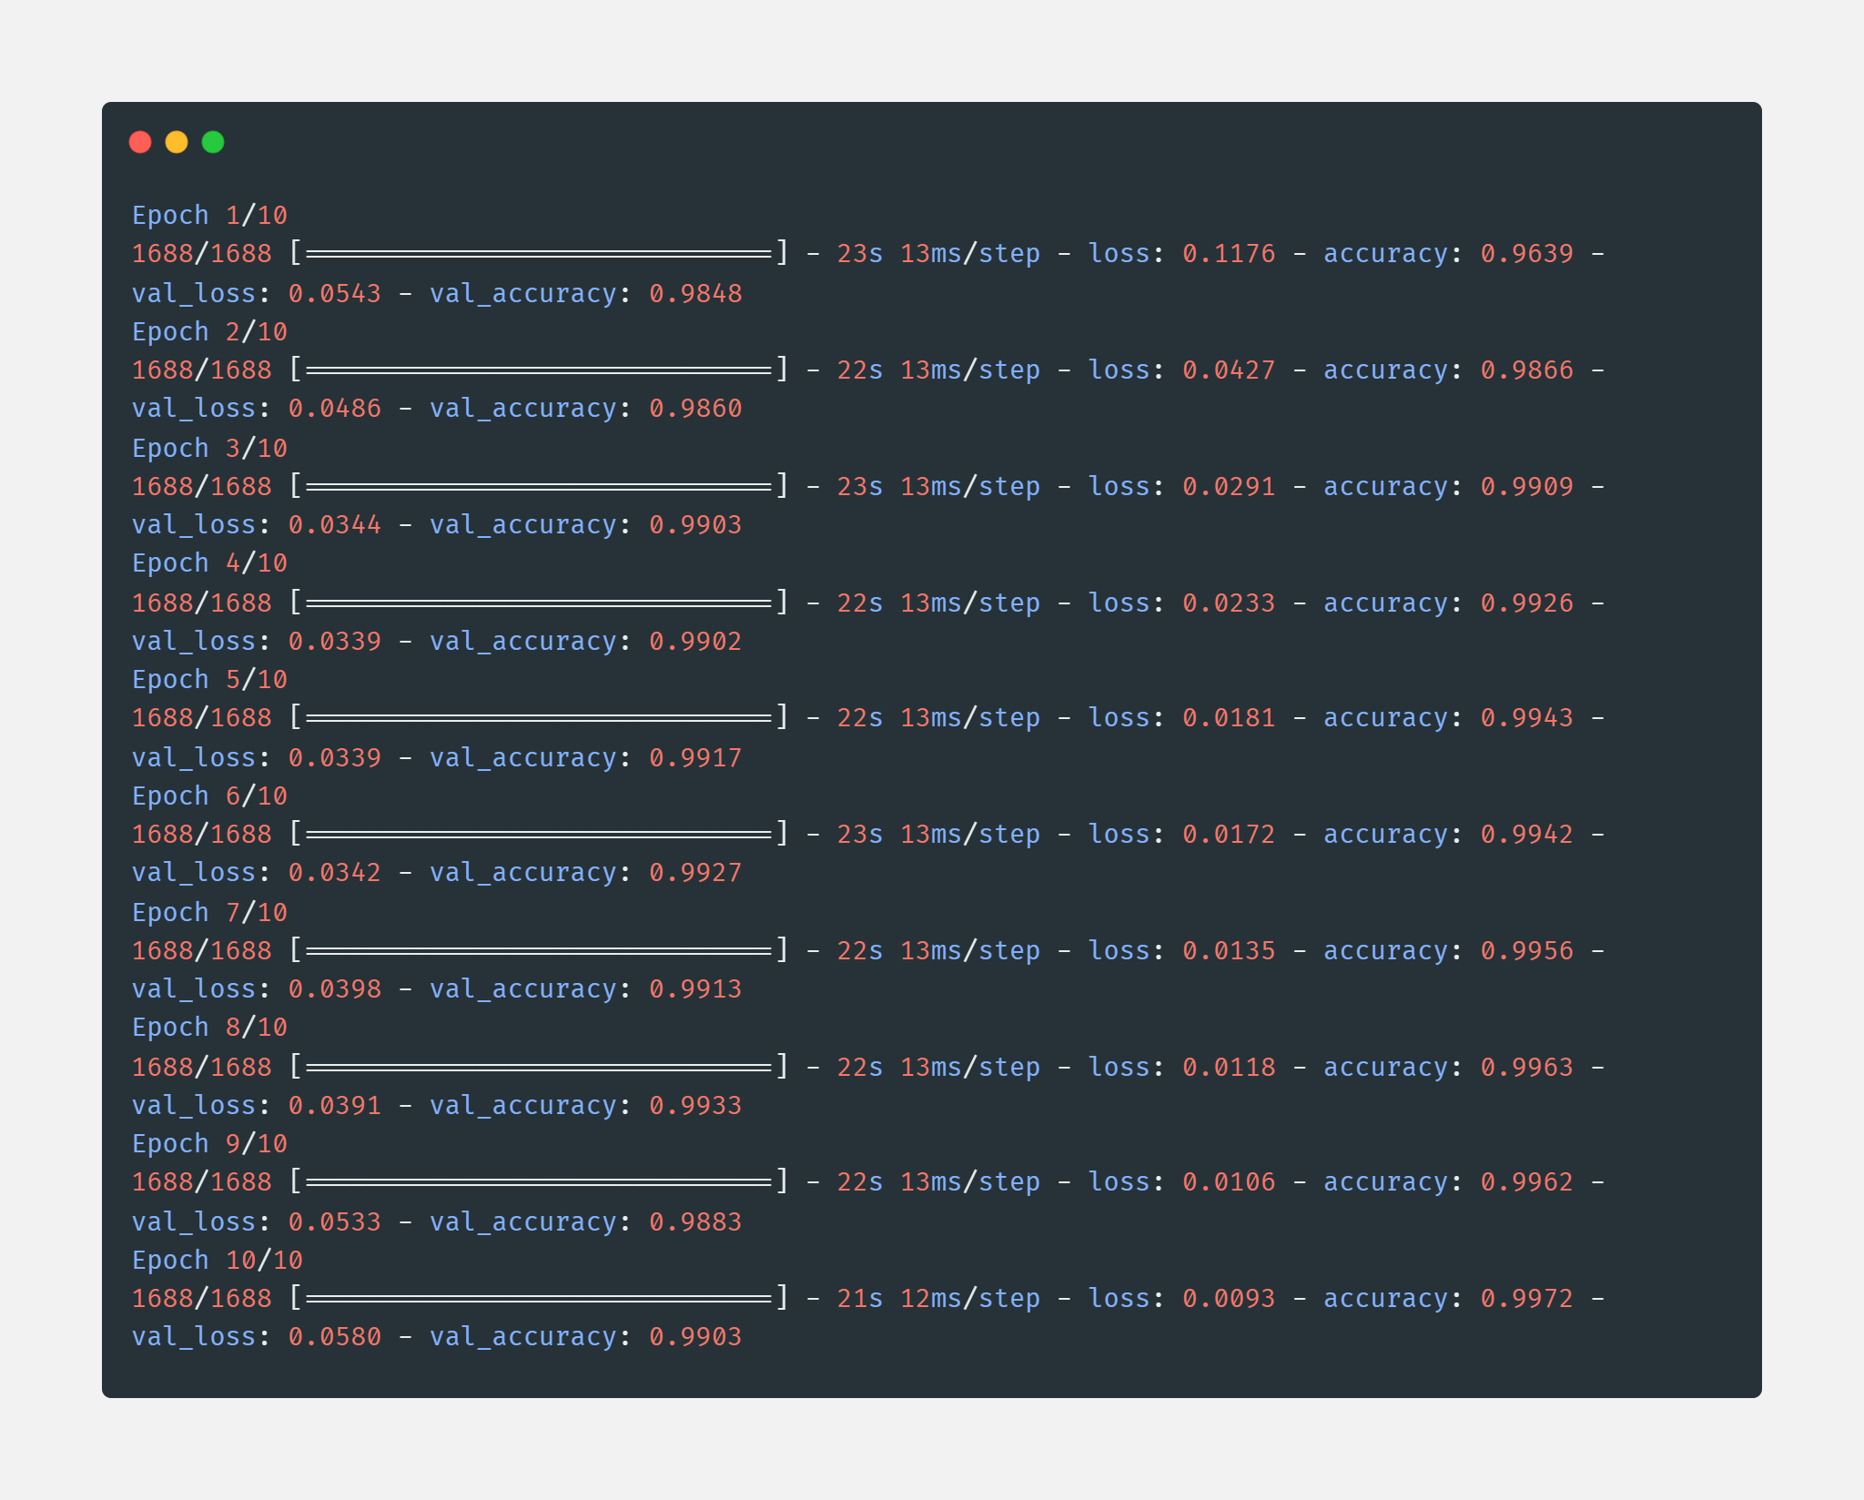
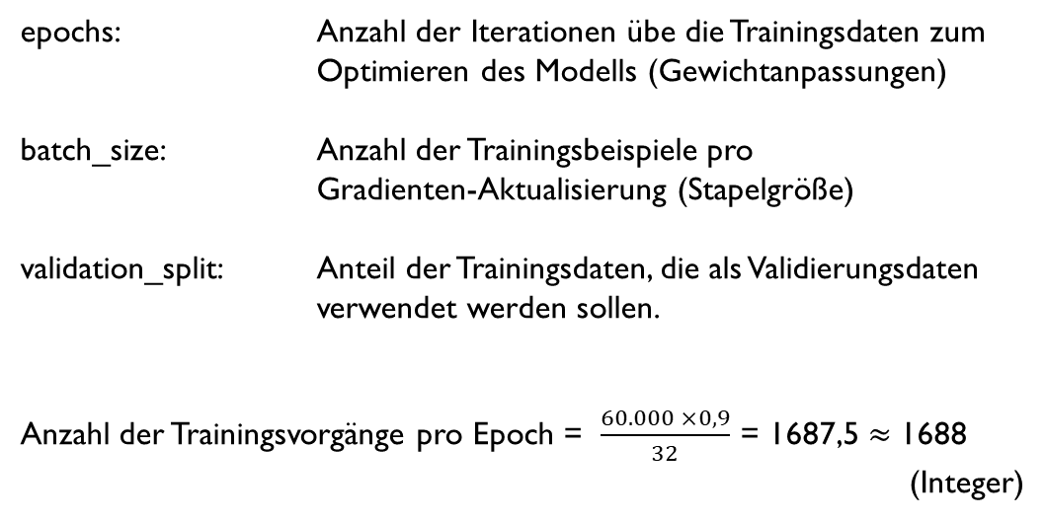
Anpassen und Trainieren des Netzes
epochs: Anzahl der Iterationen übe die Trainingsdaten zum Optimieren des Modells (Gewichtanpassungen)
batch_size: Anzahl der Trainingsbeispiele pro Gradienten-Aktualisierung (Stapelgröße)
validation_split: Anteil der Trainingsdaten, die als Validierungsdaten verwendet werden sollen.
Anzahl der Trainingsvorgänge pro Epoch = $\frac{60.000 ×0,9}{32}$ = 1687,5 $≈$ 1688 (Integer)

Slide 29
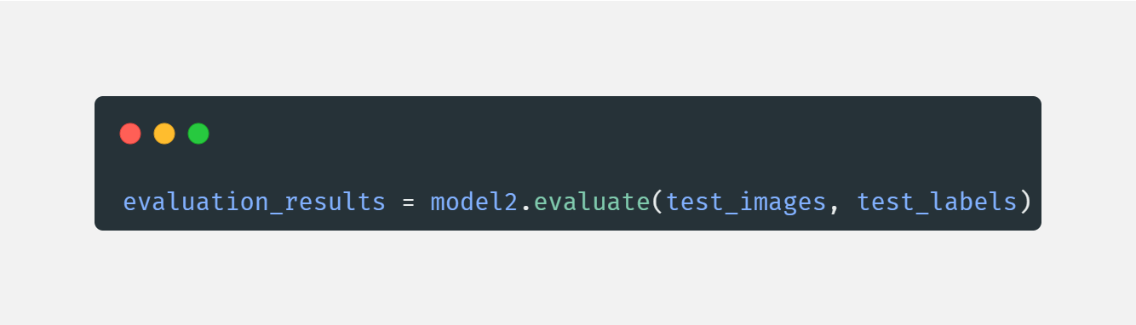
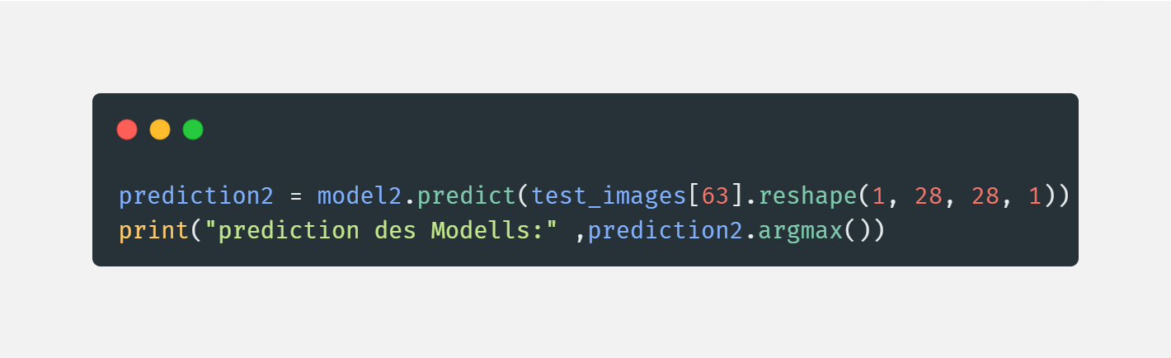
Anpassen und Trainieren des Netzes
Evaluieren des Modells:
Ergebnis von der Modellanwendung auf den Testdatensatz
Verhindern von Overfitting auf Trainingsdaten
Berechnen der endgültigen Vorhersage des Netzes
Index: 63
reshape: wandelt das Array in ein 4 dimensionales um

Slide 30
Fazit
Wir konnten mit dem 2. Modell:
die Genauigkeit um 6% steigern
die Relevanz um 11,9% steigern
die Sensitivität um 8% steigern
den F-Score um 10% steigern

Slide 31

Vielen Dank für eure aufmerksamkeit
Gibt es noch Fragen?

